Slide 1
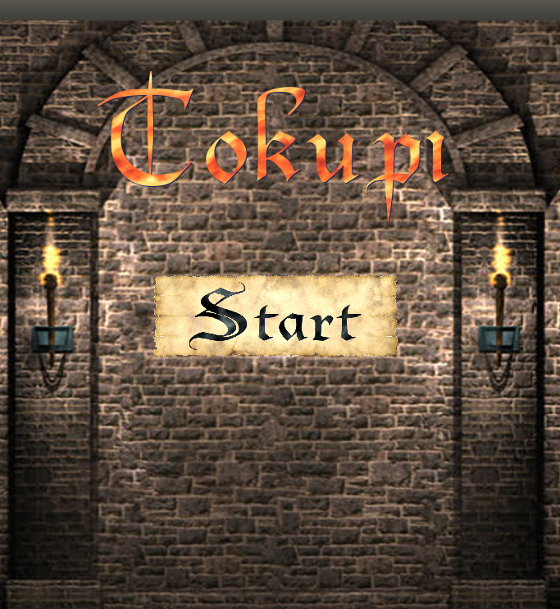
Projet de Majeure
Dylan TOSTI
Cédric KUASSIVI
Pedro FOLETTO PIMENTA

Slide 2
Initialisations
Start promenade
Start Combat
Architecture du code
Loop promenade
Loop Combat
Game Over

Slide 3
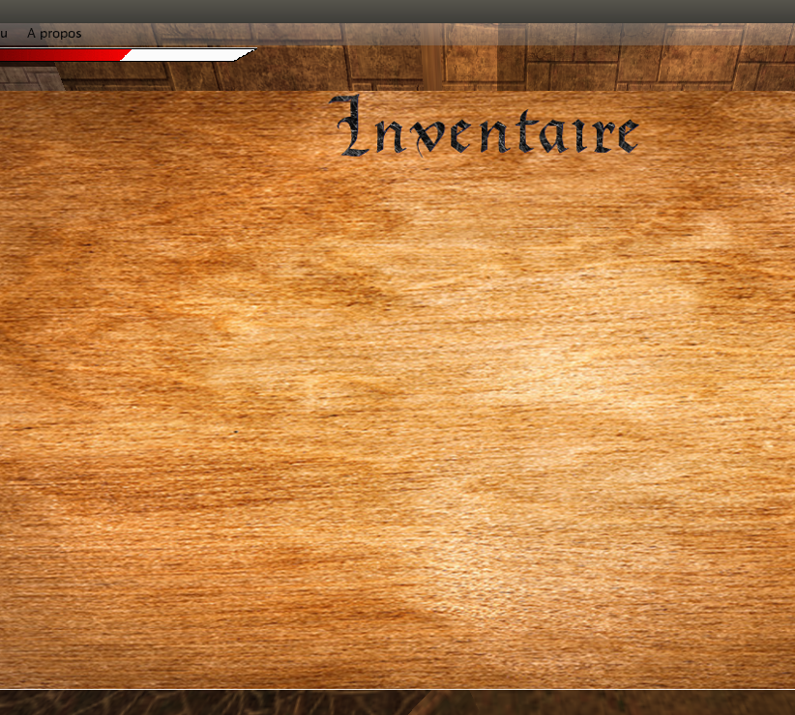
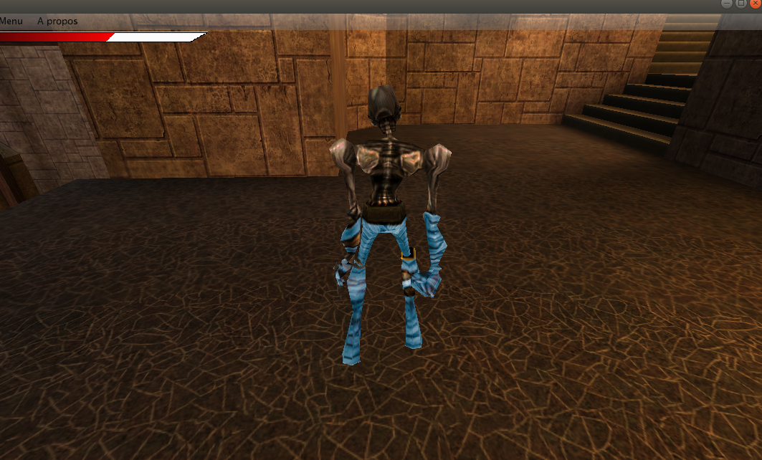
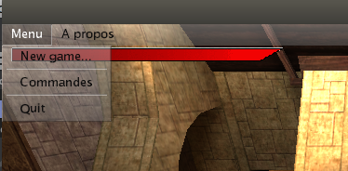
Mode Jeu Libre

Slide 4
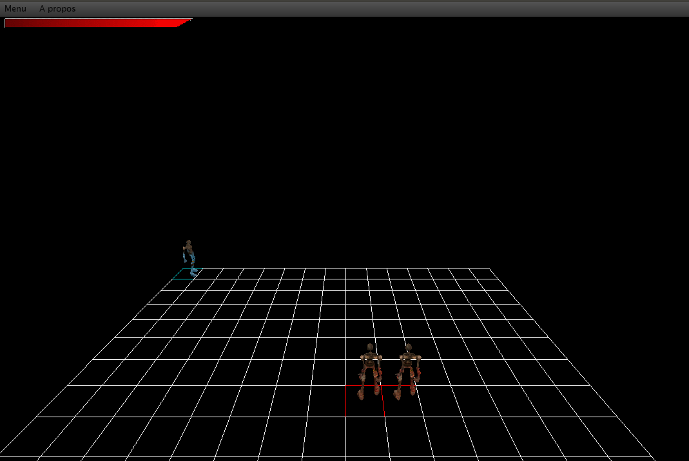
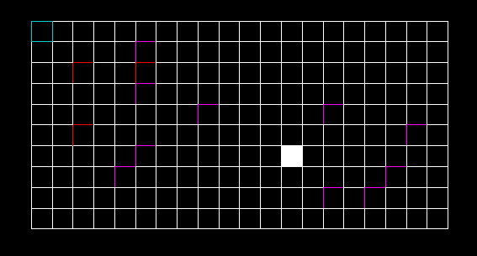
Mode Combat

Slide 5
Slides de pedro…

Slide 6
Merci pour votre attention !
Avez-vous des question ?

Slide 7
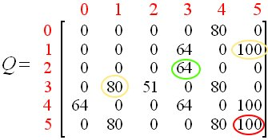

Q-Learning avec une Q-table

Slide 8
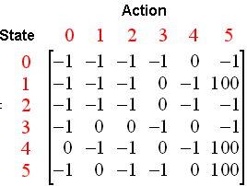
Q learning avec une Q-table
Objectif: apprendre quelle est la meilleure action à prendre dans chaque état (situation) possible.
Comment: un tableau où on calcule le maximum des récompenses futurs attendus, pour chaque état, pour chaque action.

Slide 9
États
Actions
Chaque état est un nombre entier calculé à partir de:
Distance pour l'ennemi en X
Distance pour l'ennemi en Y
HP de l'ennemi
HP de soi même
Se déplacer 1 case en haut
Se déplacer 1 case en bas
Se déplacer 1 case à gauche
Se déplacer 1 case à droite
Attaquer
Nombre d'états au total: 100 Nombre d'actions au total: 5

Slide 10
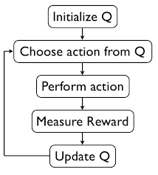
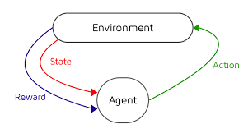
Boucle d'entraînement

Slide 11
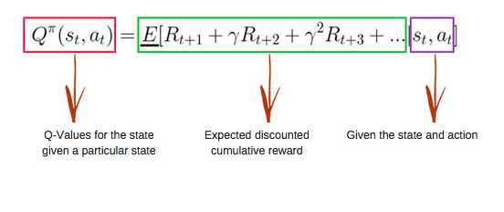
Optimisation du tableau

Slide 12
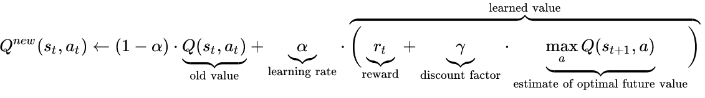
Optimisation du tableau

